Slide 1
Project Stationszuil
Aimane Chakiri

Slide 2
Indeling
Doelstelling
Module 1: De stationszuil
Module 2: De database
Module 2: Moderatie
Module 3: Stationshalscherm
Reflectie
Eindresultaat

Slide 3
Doelstelling
Stationszuil - Python - Berichten ontvangen
Moderatie - Python - PostgreSQL - Azure - Berichten controleren
Stationshalscherm - Python GUI - Tonen van berichten

Slide 4


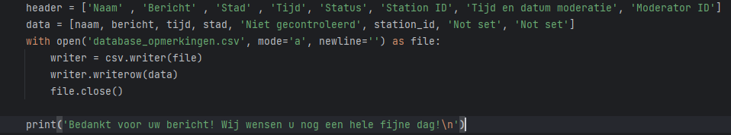
Module 1: De stationszuil
Python
Berichten van reizigers
Opslaan van verschillende data
CSV-document

Slide 5


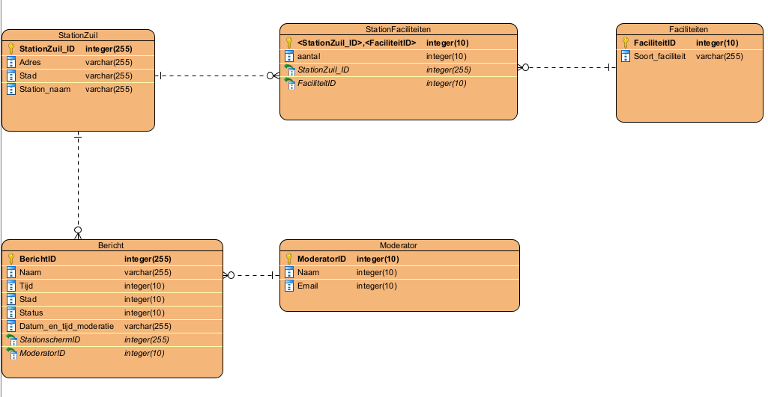

Module 2: De database
PostgreSQL - DDL - DML
Azure
SSH
Ubuntu Linux

Slide 6
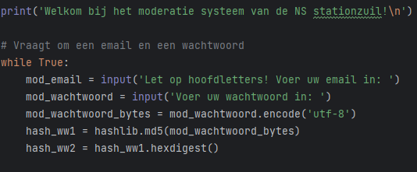
Module 2: Moderatie
Inlog systeem
Controleren van het CSV-document
PostgreSQL database
Azure
Ubuntu, Linux

Slide 7

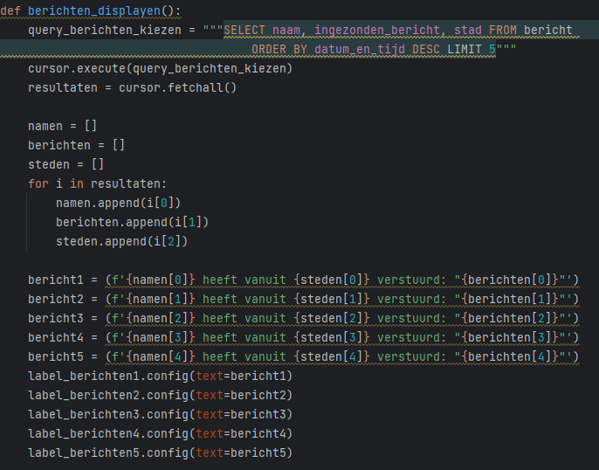
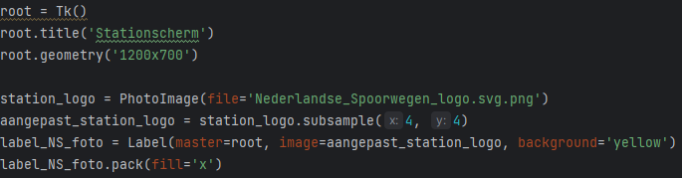
Module 3: Stationshalscherm
Python
PostgreSQL
Tkinter
GUI
Dynamisch

Slide 8
Reflectie
Leer proces
Ongeduldig
Van geen structuur naar meer structuur
Planning

Slide 9
Eindresultaat
Stationszuil - Ontvangt berichten - Slaat andere relevante data op
Moderatie systeem - Inlog - Beoordelingen - Connectie met database
Stationshalscherm - Beschikbaar op elk station - Connectie met database - Dynamisch
Korte uitleg en presentatie van het eindresultaat

Slide 10
Vragen

Slide 11
Bedankt voor het luisteren!

